Slide 1
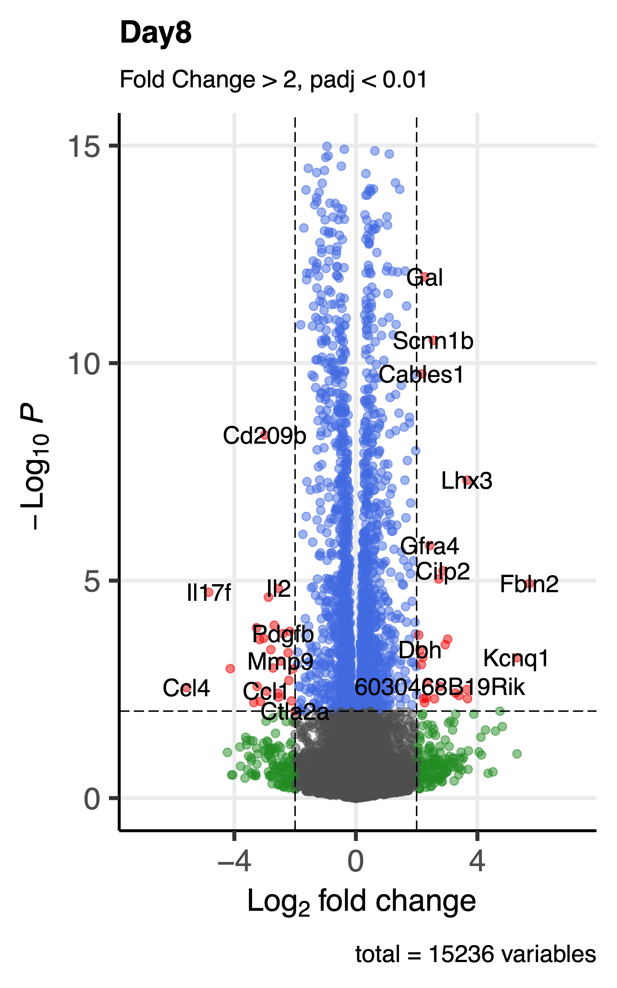
3. Visualization Volcano plot
Volcano plot이란, 두 그룹 사이에서 발현량 차이를 나타내는 유전)를 효과적으로 시각화하는 그래프입니다.
Volcano plot은 보통 Log-scaled fold-change를 X축으로, Log-scaled P-value를 Y축으로 갖는 그래프로, 그 모습이 화산 폭발과 비슷하여 Volcano 라는 이름이 붙었습니다.
본 실습에서는 EnhancedVolcano 라는 R 패키지를 활용하여 DESeq2의 output을 시각화 해볼 예정입니다.

Slide 2
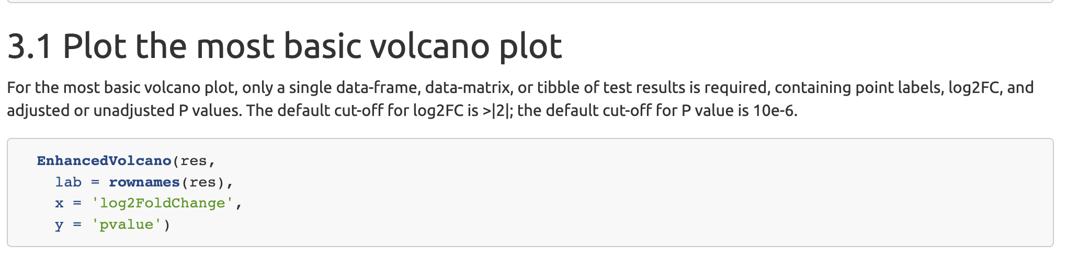
3. Visualization Volcano plot
EnhancedVolcano vignette : https://bioconductor.org/packages/release/bioc/vignettes/EnhancedVolcano/inst/doc/EnhancedVolcano.html
EnhancedVolcano의 가장 기본적인 사용방법은 위와 같습니다.
toptable : 시각화하고자 하는 표(데이터 프레임)
lab : 플롯의 각 점에 붙일 이름(라벨), 기본적으로는 데이터 프레임의 rowname을 사용함
x : 데이터 프레임에서 log2FC에 해당하는 열의 이름
y : 데이터 프레임에서 p value에 해당하는 열의 이름

Slide 3
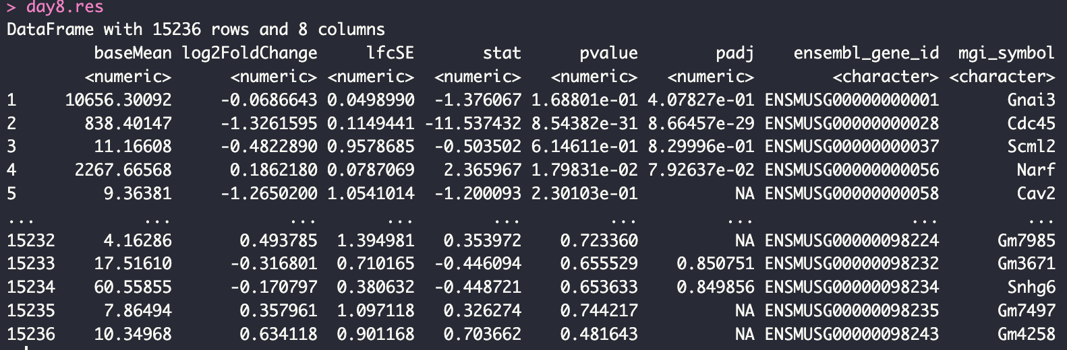
3. Visualization Volcano plot
참고) day8.res
TODO
EnhancedVolcano(
toptable = ###,
lab = ### ,
x = ### ,
y = ### ,
… etc … )
Q. day8.res 데이터프레임으로 Volcano plot을 그리기 위해서는 ###을 어떻게 수정해야 할까요?
Tip 1) The $ operator can be used to select a column
Tip 2)You can use "colnames(x)" to see column names in data frame x.
정답은 4.Code/3.Visualization.R 참고

Slide 4
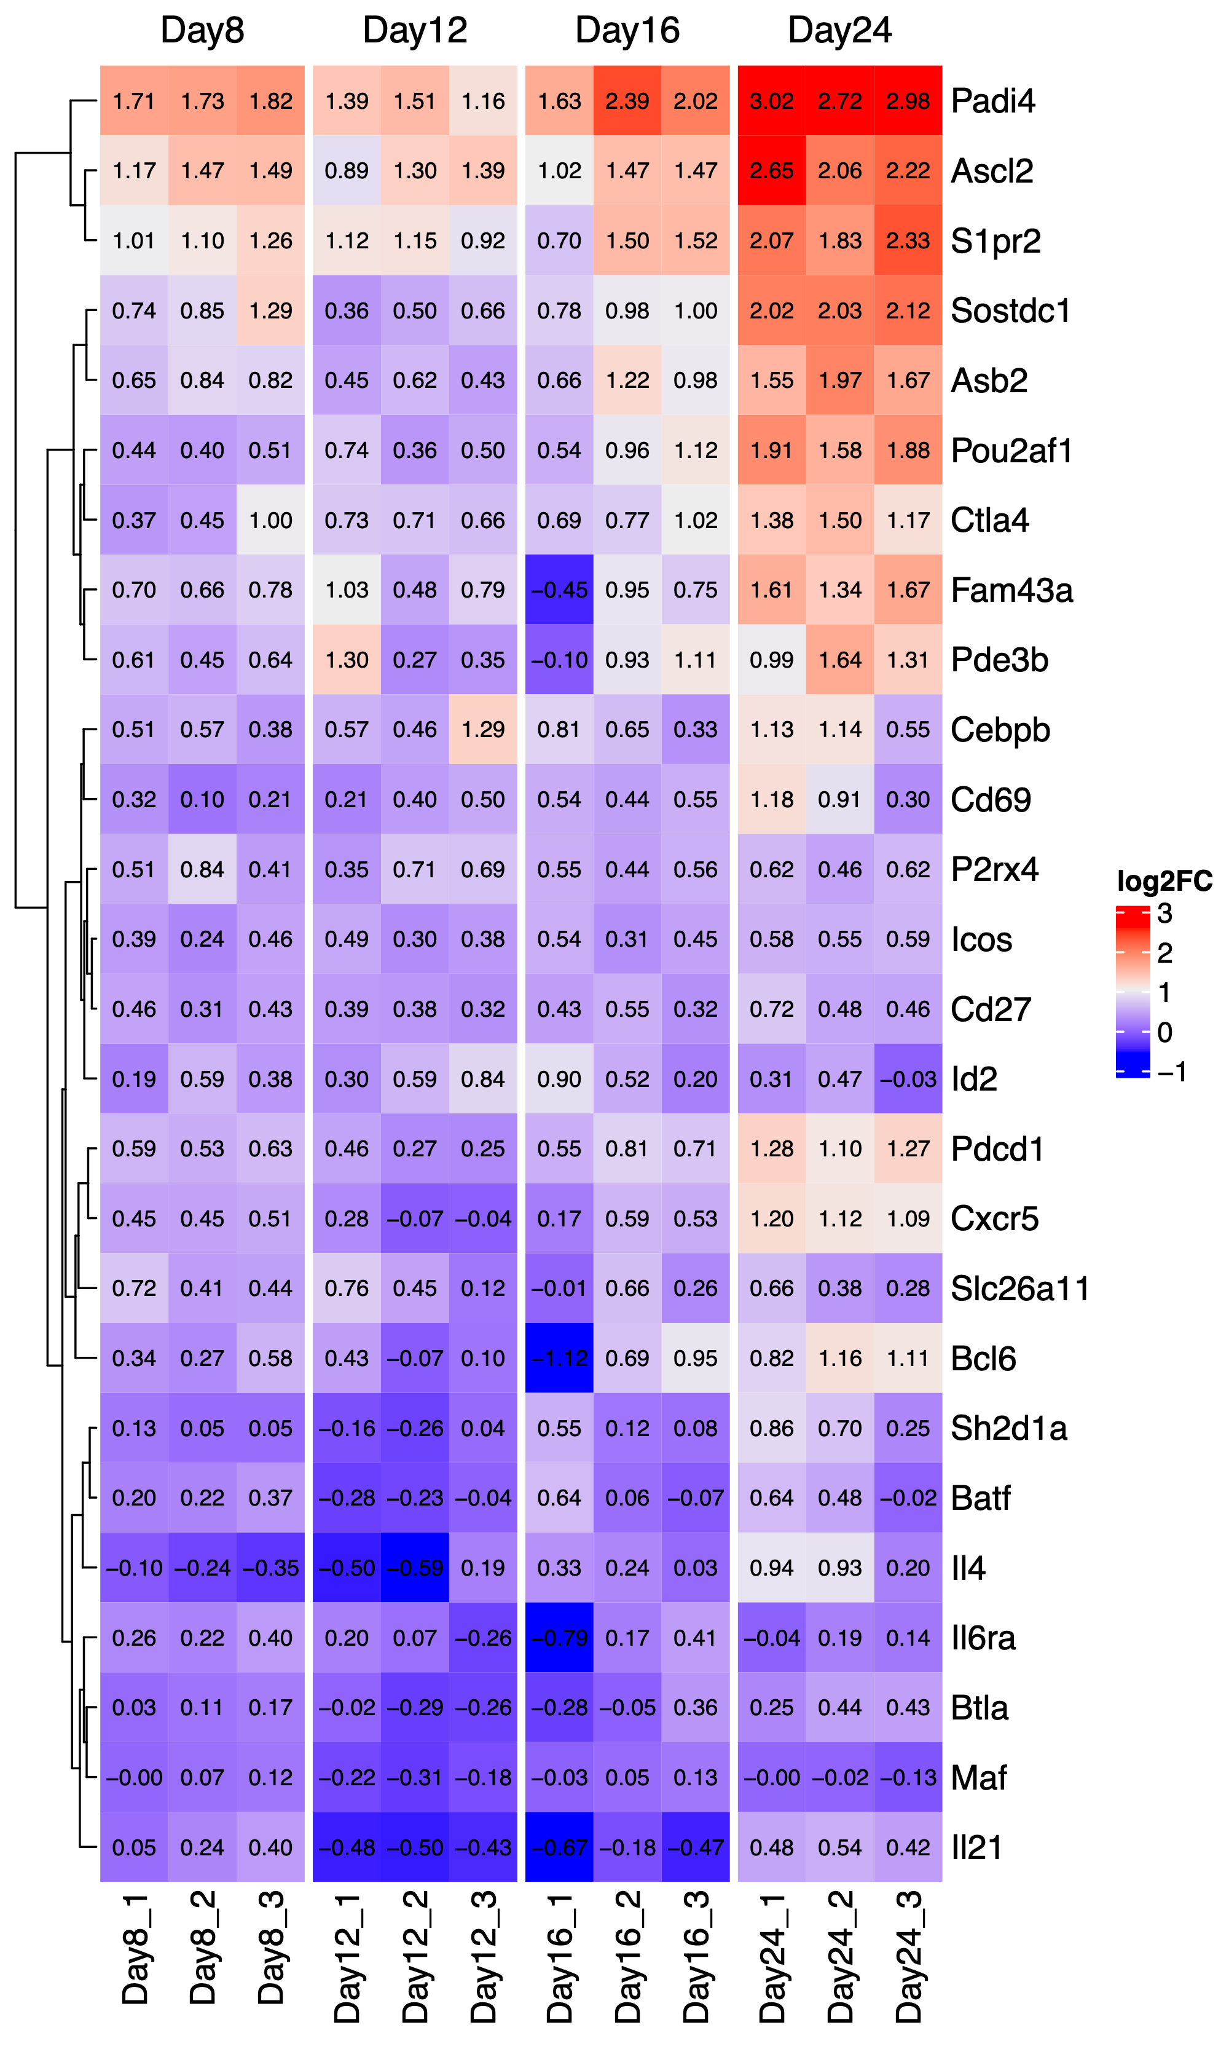
3. Visualization Heatmap plot
Heatmap은 X축과 Y축으로 클래스를 나누어 집계한 값에 따라 색을 다르게 해서 2차원으로 자료를 시각화하는 방법입니다.
본 실습에서는 ComplexHeatmap라는 R 패키지를 활용하여 DESeq2에서 normalize한 Fold change값을 시각화 해볼 예정입니다.

Slide 5

3. Visualization Heatmap plot
ComplexHeatmap vignette :
https://jokergoo.github.io/ComplexHeatmap-reference/book/
Heatmap 이라는 function을 사용하면 Heatmap을 그릴 수 있습니다.
실습 코드에서 Heatmap을 그리는 함수는 이미 완성이 되어 있습니다.
대신 Heatmap function을 그리기 위한 log2FC 값을 담고 있는 matrix를 만들어야 합니다.

Slide 6
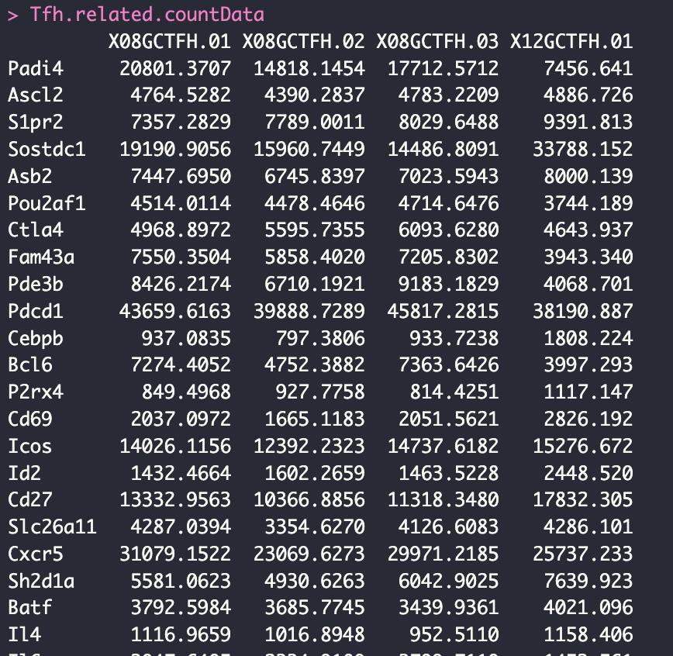
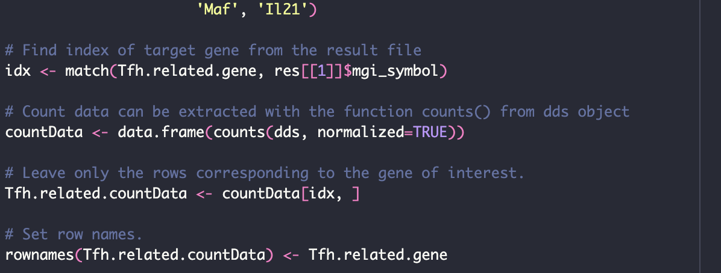
3. Visualization Heatmap plot
TODO 직전까지 코드를 실행하시면 Tfh.related.countData라는 matrix를 얻을 수 있습니다.
이 matrix는 DEseq2을 이용해 normalized 된 count 값을 담고 있는 matrix입니다.
Row는 gene, Column은 샘플 이름입니다.

Slide 7
3. Visualization Heatmap plot
X08GCTFH.01 ~ X24TFHlike.03
Day, Replicate 별 log2FC(TFH/TFHlike)
gene
gene
Tfh.related.countData
log2FC.data
Q. Fold change Heatmap 을 그리기 위해 log2(TFH/TFHlike)을 계산해야 합니다.
Day, Replicate별 logFC를 계산하기 위해서는 ###을 어떻게 수정해야 할까요?
log2FC.data <- log2(Tfh.related.countData[ ### ] / Tfh.related.countData[ ### ])
Tip ) Use "df[a:b, c:d]" to select slice of data frame.
정답은 4.Code/3.Visualization.R 참고

